Slide 1
Recuperação de informação

Slide 2
Objetivos de Aprendizagem
Definir o conceito de um Sistema de Recuperação de Informação (SRI) e seu papel recuperar informação relevante para uma necessidade do usuário
Descrever o fluxo básico de um mecanismo de busca, compreendendo as etapas, desde a consulta do usuário até o retorno de um ranking de itens

Slide 3
Pesquisando itens
Seja pesquisando o título de um filme ou os produtos que você procura, a busca é uma ferramenta importante para se encontrar os itens desejados
Como então criar um mecanismo de busca capaz de encontrar os itens procurados?
  Usando um sistema de recuperação de informação!

Slide 4

Pesquisando itens
Fonte: Imagem gerada por IA (Google Gemini, 2025)

Slide 5
Recuperação de Informação
O que é um sistema de recuperação de informação?
  Sistema responsável por conectar a necessidade de informação do usuário com os dados mais relevantes disponíveis em uma grande coleção
Um SRI precisa entender o que o usuário busca e recuperar o conteúdo disponível mais relevante para a consulta

Slide 6
Recuperação de Informação
Um mecanismo de busca tem como principal objetivo a recuperação de itens, que são relevantes a uma determinada consulta do usuário
O mecanismo recupera de um repositório indexado, os itens que satisfazem a necessidade de informação do usuário, retornando um ranking destes itens

Slide 7
Recuperação de Informação
O usuário expressa sua necessidade sob a forma de uma consulta, geralmente com palavras-chaves
Fluxo básico
Consulta do Usuário
Processamento
Busca no índice
Ranqueamento
Apresentação dos resultados

Slide 8
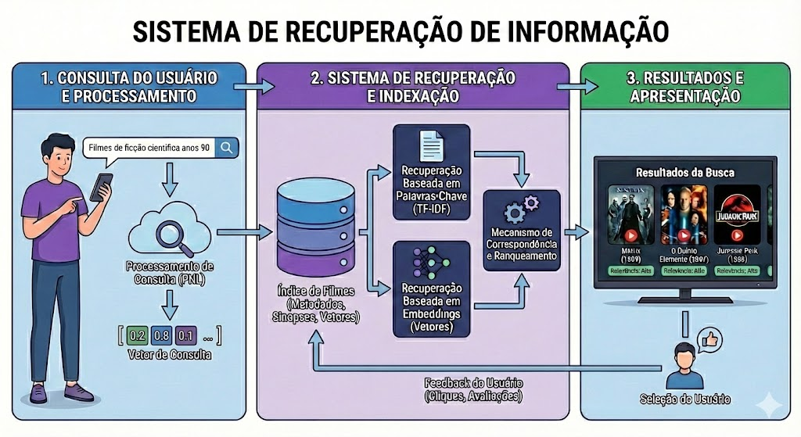
Fonte: Imagem gerada por IA (Google Gemini, 2025)

Slide 9
Recuperação de Informação
Como processar uma consulta expressa de forma textual?
  Ex: filme de sci-fi anos 90
O Modelo Vetorial responde a esta pergunta
  Permite representar cada item (filme, documento ou consulta) como um vetor numérico em um espaço multidimensional
  Uma vez transformados em vetores, é possível realizar uma busca por similaridade
Transforma um problema linguístico em matemático

